Slide 1
Panduan Praktis Penyusunan Lembar Kerja Murid (LKM)
Meningkatkan Keterlibatan dan Kemandirian Belajar Siswa di Kelas
Oleh: Tim Penyusun

Slide 2
Apa itu LKM? (Definisi & Fungsi)
Lembar Kerja Murid(LKM) adalah lembaran berisi tugas, instruksi, dan langkah-langkah kerja yang dirancang agar siswa dapat mencapai tujuan pembelajaran secara terstruktur.
Fungsi Utama LKM:
• Mengarahkan rencana dan alur pembelajaran di kelas secara efektif.
• Mengaktifkan peran siswa selama proses belajar mengajar (Student-Centered Learning).
• Memandu siswa memahami konsep materi secara mandiri dan sistematis.

Slide 3









Pertanyaan / tugas
Identitas
Tujuan pembelajaran
Ruang Jawaban
Petunjuk penggunaan
Refleksi
Stimulus
Kesimpulan
Aktivitas/ kegiatan
Penilaian

Slide 4
5 Tahap Utama Penyusunan LKM
Analisis Kurikulum - Memetakan Capaian Pembelajaran (CP) dan Tujuan Pembelajaran
Menyusun Peta Kebutuhan LKM - Menentukan jumlah, durasi, dan jenis LKM dalam satu unit materi
Menentukan Judul - Memilih judul LKM yang menarik, aplikatif, dan relevan.
Perumusan Materi & Tugas - Menyusun sintaks instruksi, informasi dasar, dan aktivitas nyata.
Menentukan Alat Penilaian - Menyusun rubrik penilaian objektif untuk mengukur performa murid.

Slide 5
Pilihan Media Pembuatan LKPD
Anda dapat memanfaatkan berbagai tools modern sesuai kebutuhan model pembelajaran:
💻 Microsoft PowerPoint — Sangat handal untuk mendesain tata letak LKPD cetak maupun interaktif secara offline.
💻 Canva + Google Slides — Kombinasi terbaik: Desain visual estetik di Canva, lalu ekspor ke Google Slides untuk isian interaktif.
💻 Google Slides Kolaboratif — Sangat cocok untuk kerja kelompok daring (siswa diberikan akses sebagai Editor untuk mengisi bersama).

Slide 6
Tips Desain LKM yang Efektif & Menarik
💡 Gunakan Bahasa yang Sederhana: Sesuaikan kalimat instruksi dengan perkembangan usia siswa.
💡 Visual yang Proporsional: Kombinasikan teks dengan gambar pendukung atau ikon agar tidak monoton.
💡 Ruang Isian yang Cukup: Berikan area atau kolom kosong yang memadai jika LKPD ditulis manual.
💡 Hemat Media (Efisiensi Halaman): Atur tata letak dengan cerdas agar menghemat penggunaan kertas saat dicetak.

Slide 7
Kesimpulan
"LKM bukan sekadar kumpulan soal ujian (LKS), melainkan kompas pembelajaran yang memandu murid menemukan konsep secara mandiri melalui aktivitas terarah."
Terima kasih! Ada pertanyaan atau tanggapan?

Slide 8
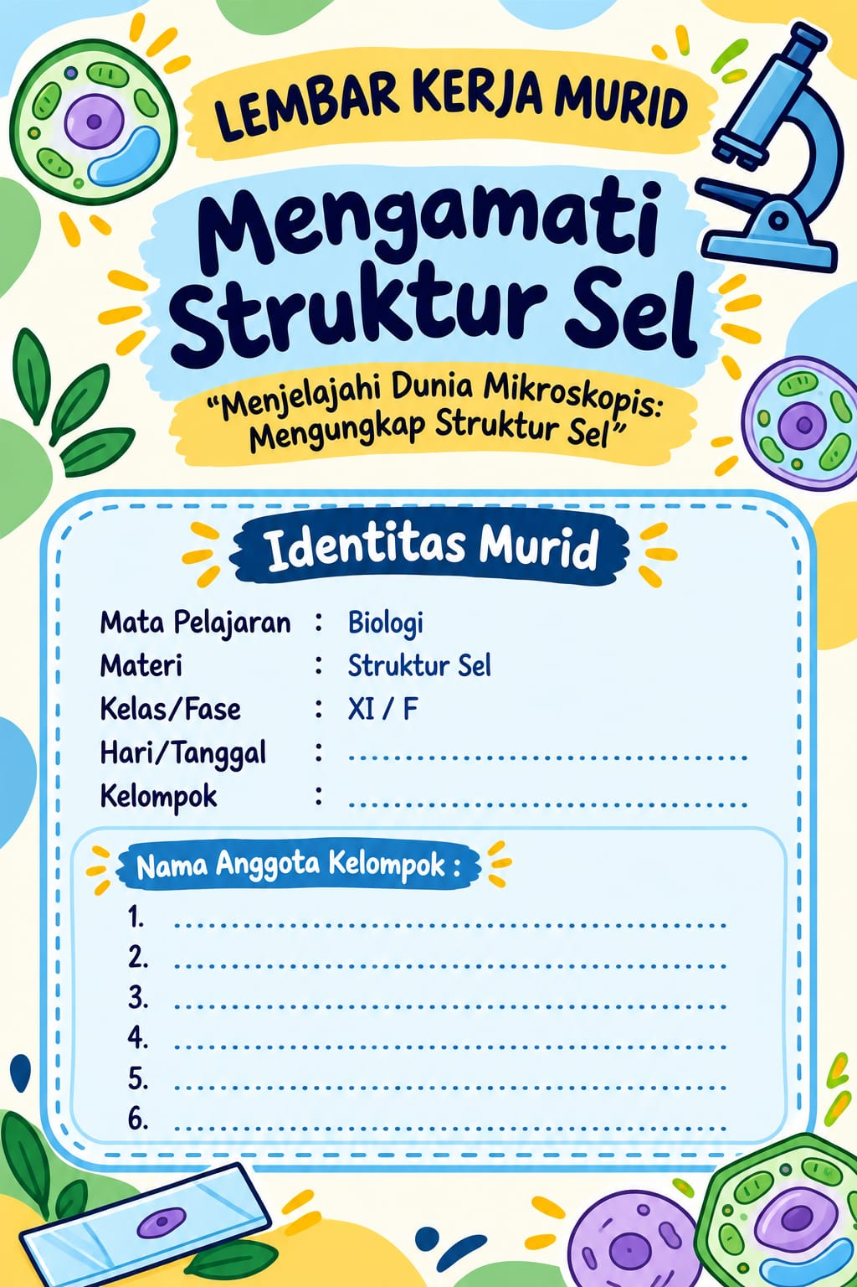

Slide 9
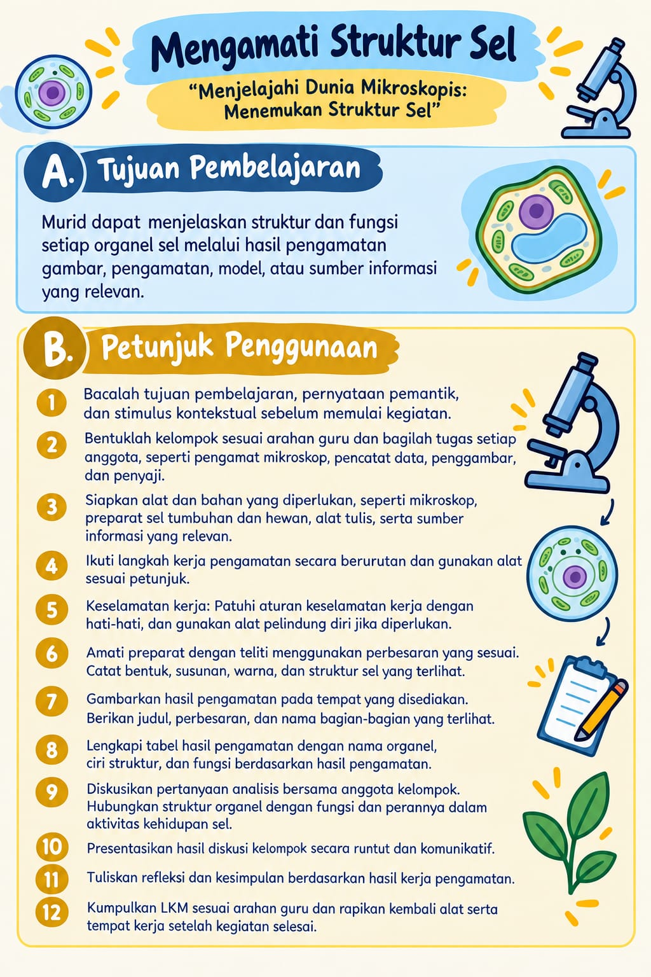

Slide 10
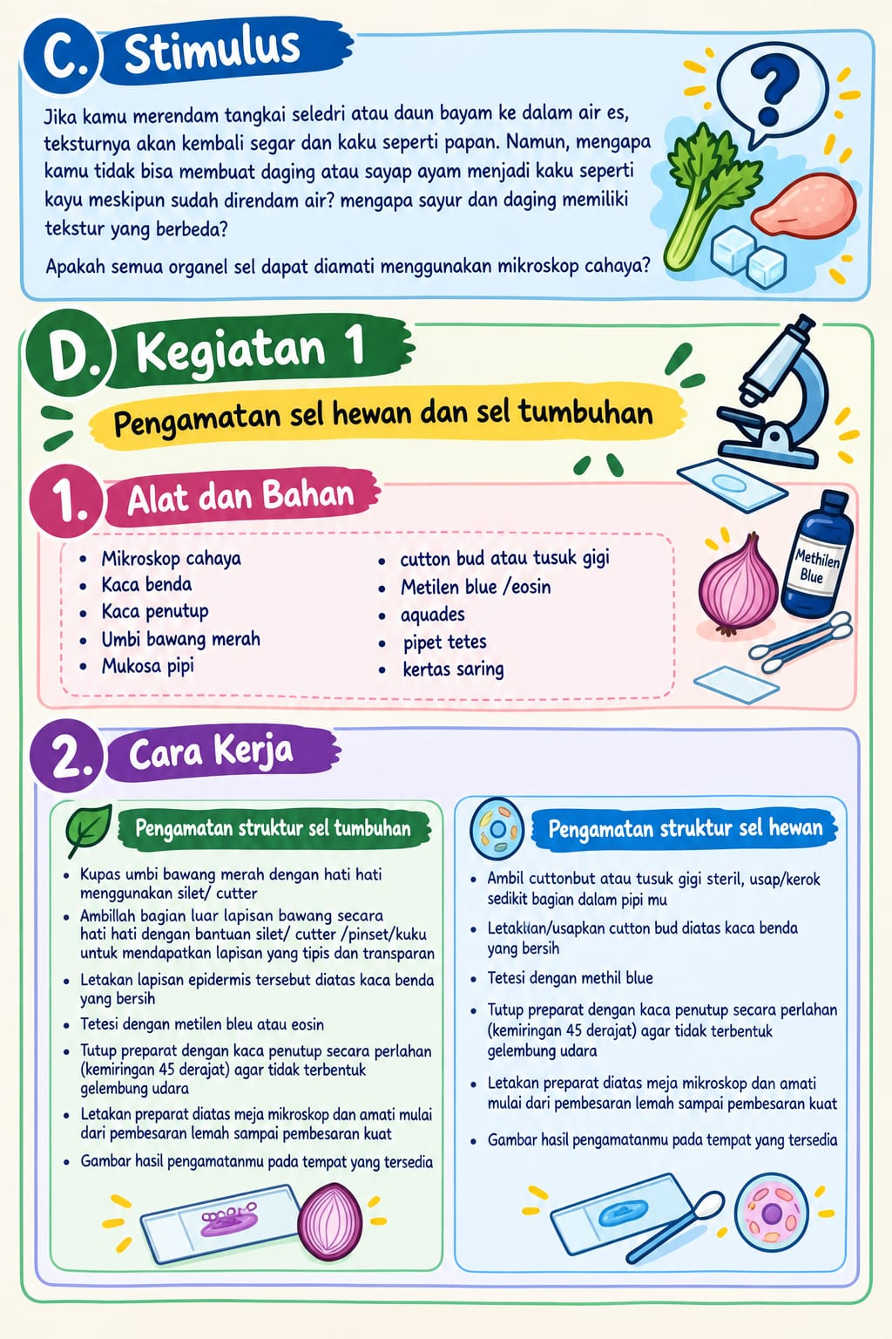

Slide 11
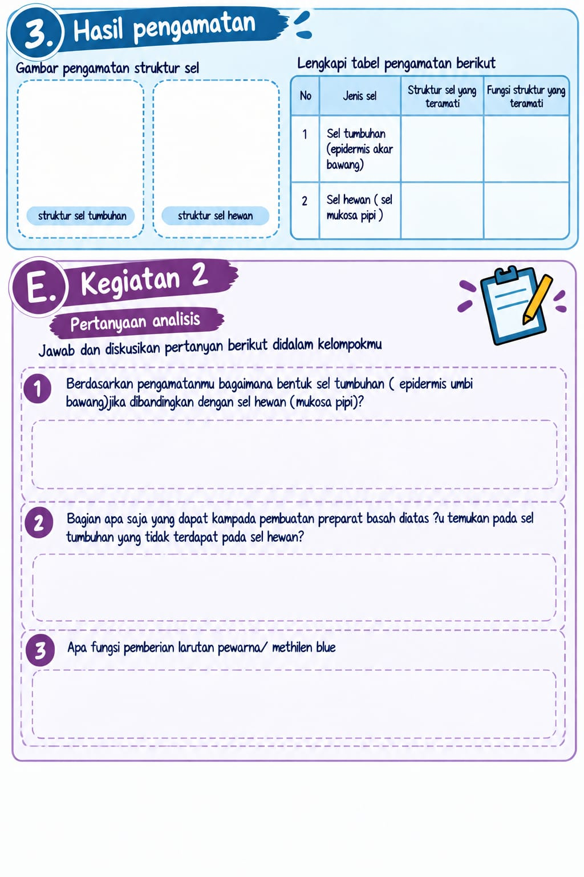

Slide 12
